Slide 1
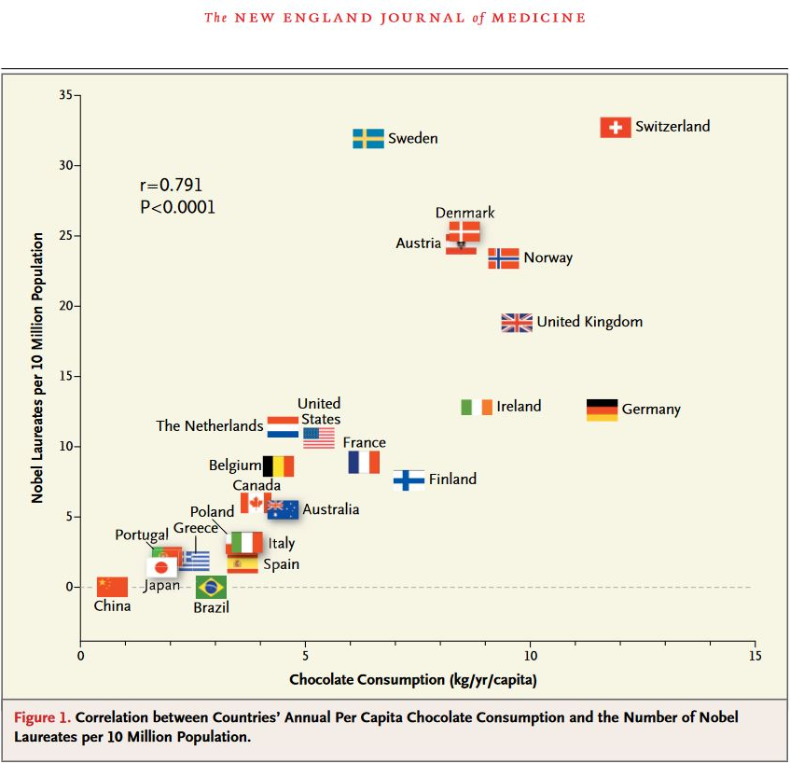
Faut-il manger du chocolat pour avoir un prix Nobel ?

Slide 2
Le pays en tête
avec le plus grand nombre de lauréats du prix Nobel pour 10 millions d’habitants et la plus forte consommation de chocolat par habitant est la Suisse.
La Suède arrive ensuite en 2ème position puis le Danemark.

Slide 3
La Suède apparaît comme
un point en dehors avec un nombre élevé de lauréats et une consommation de chocolat plus faible qu’attendue.

Slide 4
Le Dr Franz H. Messerli, qui a publié cette note, s’amuse en disant que le comité des Prix Nobel doit être biaisé et avoir une préférence patriotique !
Voici un bon exemple comique de comment on peut raconter n’importe quoi avec des simples corrélations.
https://quoidansmonassiette.fr

Slide 5
Chocolat, corrélation et moustache de chat

